Slide 1
Observations hebdomadaires
« Climat et Résilience » 19 aprile 2021
L’Assemblée nationale a approuvé samedi la création controversée d’un délit d’« écocide », parmi une batterie de mesures du projet de loi climat destinées à renforcer l’arsenal contre les atteintes à l’environnement.
Le délit d’« écocide » en cas de pollution des eaux, de l’air et des sols mais est caractérisé par l’« intentionnalité » de la pollution.
Par exemple : Pour l’aérien, la suppression de lignes intérieures (entre Paris-Orly et Nantes, Bordeaux ou Lyon), quand il existe une alternative en train de moins de 2H30, a animé les discussions. La CCC (Convention citoyenne pour le climat) avait préconisé une interdiction dès une alternative de 4H en train.

Slide 2
le projet de loi « Climat et Résilience » déjà lu
Un autre texte issu des propositions de la Convention citoyenne pour le climat, le projet de loi "Climat et Résilience", a été présenté au Conseil des ministres du 10 février 2021. Il doit être examiné par l'Assemblée nationale en séance publique à partir du 29 mars 2021.

Slide 3
Observations hebdomadaires écocide 19 aprile 2021
L’Assemblée nationale a approuvé, par 44 voix contre 10, la création du délit d’« écocide ». Les députés ont bouclé, samedi 17 avril, les discussions sur le projet de loi « climat », mettant un terme à trois semaines d’échanges en première lecture. Le vote global du texte, loué par la majorité mais jugé très insuffisant par les écologistes, aura lieu le 4 mai.
Le Monde 17 avril 2021
«écologie punitive » selon la droite

Slide 4
écocide
Ce délit d’« écocide » s’appliquera « aux atteintes les plus graves à l’environnement au niveau national », selon la ministre de la transition écologique, Barbara Pompili. Les peines pourront aller jusqu’à dix ans de prison et 4,5 millions d’euros d’amende. Mais le projet de loi ne prévoit pas de « crime d’écocide » comme l’avait réclamé la Convention citoyenne pour le climat, dont les travaux ont inspiré le gouvernement. Ce « crime » est discuté depuis des décennies au niveau de la justice internationale.
Le Monde 17 avril 2021

Slide 5
écocide
écocide [ekosid] nom masculin étym. 1971 ◊ de éco- et –cide
■ Didact. Crime contre l'environnement, destruction totale ou partielle d'un écosystème.
© 2020 Dictionnaires Le Robert - Le Petit Robert de la langue française

Slide 6
Délit et crime
Quelles sont les différences entre une contravention, un délit et un crime ?
Les contraventions, les délits et les crimes correspondent aux 3 catégories d'infractions sanctionnées pénalement. Elles se différencient selon leur gravité, les types de sanctions encourues, les juridictions compétentes pour juger les auteurs et les délais de prescription applicables.
Contravention : Infraction de faible gravité, punie d'une peine d'amende
Délit : Infraction jugée par le tribunal correctionnel et punie principalement d'une amende et/ou d'une peine d'emprisonnement inférieure à 10 ans
Crime : Infraction la plus grave punissable par une peine de prison (homicide volontaire ou viol par exemple)
https://www.service-public.fr/

Slide 7
Charte de l'environnement
2005
Le principe de prévention, le principe de précaution, et le principe pollueur-payeur.
10 articles
Article 1er. Chacun a le droit de vivre dans un environnement équilibré et respectueux de la santé.
Article 2. Toute personne a le devoir de prendre part à la préservation et à l'amélioration de l'environnement.
Article 3. Toute personne doit, dans les conditions définies par la loi, prévenir les atteintes qu'elle est susceptible de porter à l'environnement ou, à défaut, en limiter les conséquences.
Article 4. Toute personne doit contribuer à la réparation des dommages qu'elle cause à l'environnement, dans les conditions définies par la loi.
Article 5. Lorsque la réalisation d'un dommage, bien qu'incertaine en l'état des connaissances scientifiques, pourrait affecter de manière grave et irréversible l'environnement, les autorités publiques veillent, par application du principe de précaution et dans leurs domaines d'attributions, à la mise en oeuvre de procédures d'évaluation des risques et à l'adoption de mesures provisoires et proportionnées afin de parer à la réalisation du dommage.
www.legifrance.gouv.fr/

Slide 8
Charte de l'environnement
2005
Article 6. Les politiques publiques doivent promouvoir un développement durable. A cet effet, elles concilient la protection et la mise en valeur de l'environnement, le développement économique et le progrès social.
Article 7. Toute personne a le droit, dans les conditions et les limites définies par la loi, d'accéder aux informations relatives à l'environnement détenues par les autorités publiques et de participer à l'élaboration des décisions publiques ayant une incidence sur l'environnement.
Article 8. L'éducation et la formation à l'environnement doivent contribuer à l'exercice des droits et devoirs définis par la présente Charte.
Article 9. La recherche et l'innovation doivent apporter leur concours à la préservation et à la mise en valeur de l'environnement.
Article 10. La présente Charte inspire l'action européenne et internationale de la France.
www.legifrance.gouv.fr/

Slide 9
3. Loi visant à promouvoir la France des accents.
19 avril déjà vu
En décembre 2019, Christophe Euzet, député de l’Hérault* du groupe Agir ensemble de la majorité présidentielle, dépose avec des collègues à l’Assemblée nationale la Proposition de loi nº 2473 visant à promouvoir la France des accents.
La loi a été adoptée en première lecture par l’Assemblée nationale le 26 novembre 2020.
La proposition de loi reconnait l'accent comme un critère de discrimination. Elle entend lutter contre la « glottophobie ». https://www.vie-publique.fr/loi/277433-proposition-de-loi-glottophobie-promouvoir-la-france-des-accents
*L’Hérault est un département français de la région Occitanie.

Slide 10
Les accents et la politique
19 avril
L'accent d'Eva Joly est-il un problème ? (candidate des Verts aux élections présidentielles de 2012)
Eva Joly a été députée européenne (groupe Vert-ALE) de 2009 à 2019
Elle a géré le dossier Elf en tant que juge d’instruction avec gain de cause. « Le plus gros scandale politico-financier » sur les détournements de fonds totalisant 504 millions $.
Clip accents d'Eva Joly - La France résonne de tous les accents du monde

Slide 11
Les accents et la politique
Jean Castex, nouveau premier ministre moqué pour son accent du Sud-Ouest (novembre 2020)
Ecoutons https://www.youtube.com/watch?v=U0LrLW4JqYY
[L'humeur de Linda] L'accent de Jean Castex

Slide 12
Histoire de la langue française
XIX siècle
(déjà vu)
L’une des premières questions qu’il ait à se poser est la suivante : la Révolution française a libéré la pensée de l’homme et du citoyen ; ne doit-elle pas, du même coup, libérer sa parole et, s’il est poète, son chant avec les vocables qui le composent ? La réponse de Hugo, chef de l’École nouvelle, est sans ambages : tous les mots sont désormais égaux en droits, à l’image de ceux qui les emploient.
Le chapitre "L’argot" des Misérables (IV, VII, 1 à 4)

Slide 13
Les Misérables Victor Hugo (1862)
Livre sixième - Le petit Gavroche
Chapitre II
Où le petit Gavroche tire parti de Napoléon le Grand
Le boulanger, qui était le maître en personne, prit un pain et un couteau.
– En trois morceaux, garçon! reprit Gavroche, et il ajouta avec dignité:
– Nous sommes trois.
Et voyant que le boulanger, après avoir examiné les trois soupeurs, avait pris un pain bis, il plongea profondément son doigt dans son nez avec une aspiration aussi impérieuse que s'il eût eu au bout du pouce la prise de tabac du grand Frédéric, et jeta au boulanger en plein visage cette apostrophe indignée:
– Keksekça?
Ceux de nos lecteurs qui seraient tentés de voir dans cette interpellation de Gavroche au boulanger un mot russe ou polonais, ou l'un de ces cris sauvages que les Yoways et les Botocudos se lancent du bord d'un fleuve à l'autre à travers les solitudes, sont prévenus que c'est un mot qu'ils disent tous les jours (eux nos lecteurs) et qui tient lieu de cette phrase: qu'est-ce que c'est que cela? Le boulanger comprit parfaitement et répondit:
– Eh mais! c'est du pain, du très bon pain de deuxième qualité.

Slide 14
Emile Zola
1840 - 1902.
Des termes de l’argot passent à la langue courante
Des mots de la vie courante du peuple dans les romans réalistes. Premier roman de Zola à dépeindre le milieu ouvrier parisien : L’Assommoir 1877
[cabaret où les consommateurs s'assomment d'alcool]
Le titre de l’ouvrage est décidé à la lecture de Delvau (Alfred). Dictionnaire de la langue verte : « pour faire parler les ouvriers, il s’était aussi livré à une étude préparatoire de linguistique ; même en dépouillant le “Dictionnaire de la langue verte,” de Delvau, il avait découvert son titre : l’Assommoir.

Slide 15
Emile Zola - L'assommoir 1877
Cependant, Clémence achevait son croupion, le suçait avec un gloussement des lèvres, en se tordant de rire sur sa chaise, à cause de Boche qui lui disait tout bas des indécences. Ah ! Nom de dieu ! Oui, on s’en flanqua une bosse ! Quand on y est, on y est, n’est-ce pas ? et si l’on ne se paie qu’un gueuleton par-ci par-là, on serait joliment godiche de ne pas s’en fourrer jusqu’aux oreilles. Vrai, on voyait les bedons se gonfler à mesure. Les dames étaient grosses. Ils pétaient dans leur peau, les sacrés goinfres !

Slide 16
Emile Zola
Les structures segmentées, par dislocation à droite et à gauche
Il croit en Dieu, celui-là
« Ça n’a pas de cœur, ce merlan-là », Ça te chatouille, les belles frusques.
Je t’en ficherai des robes blanches !

Slide 17
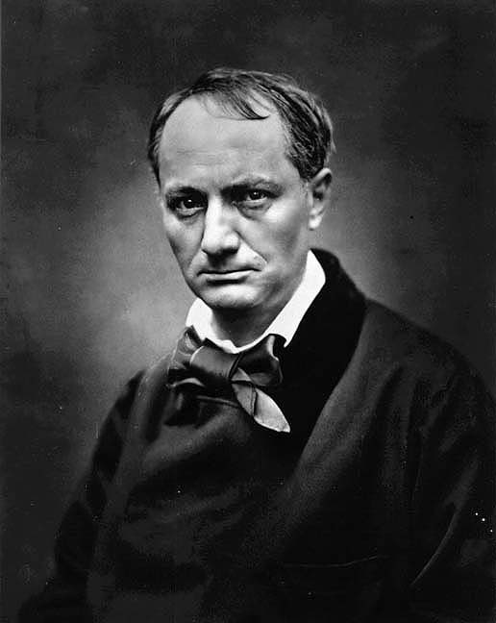
Charles Baudelaire
1821-1867

Slide 18
L’ÉTRANGER
Spleen de Paris Petits poèmes en prose
Petits poèmes en prose. Recueil posthume 1869
— Qui aimes-tu le mieux, homme énigmatique, dis ? ton père, ta mère, ta sœur ou ton frère ?
— Je n’ai ni père, ni mère, ni sœur, ni frère.
— Tes amis ?
— Vous vous servez là d’une parole dont le sens m’est resté jusqu’à ce jour inconnu.
— Ta patrie ?
— J’ignore sous quelle latitude elle est située.
— La beauté ?
— Je l’aimerais volontiers, déesse et immortelle.
— L’or ?
— Je le hais comme vous haïssez Dieu.
— Eh ! qu’aimes-tu donc, extraordinaire étranger ?
— J’aime les nuages… les nuages qui passent… là-bas… les merveilleux nuages !

Slide 19

Mallarmé
1842-1898

Slide 20
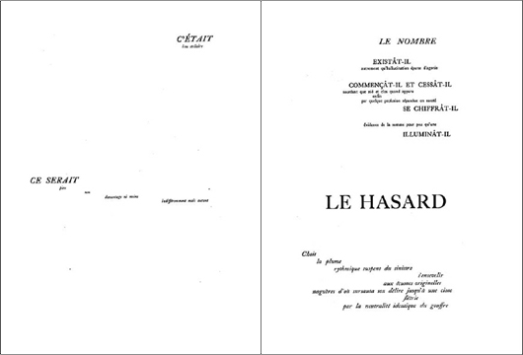
Un coup de dés jamais n’abolira le hasard
1897

Slide 21
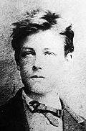
Rimbaud
1854-1891

Slide 22
Voyelles écrit en 1872 et publié pour la première fois dans la revue Lutèce, le 5 octobre 1883.
"Voyelles" est le premier poème rimbaldien à mettre en avant l'association comme principe d'écriture. Chaque lettre éveille de multiples images, d'impressions visuelles, sonores, olfactives. Chaque voyelle est illustrée d'un ou plusieurs tableaux qui sont autant d'hallucinations, d'illuminations.

Slide 23
Voyelles écrit en 1872 et publié pour la première fois dans la revue Lutèce, le 5 octobre 1883.
A noir, E blanc, I rouge, U vert, O bleu : voyelles,
Je dirai quelque jour vos naissances latentes :
A, noir corset velu des mouches éclatantes
Qui bombinent autour des puanteurs cruelles,
Golfes d'ombre ; E, candeur des vapeurs et des tentes,
Lances des glaciers fiers, rois blancs, frissons d'ombelles ;
I, pourpres, sang craché, rire des lèvres belles
Dans la colère ou les ivresses pénitentes ;
U, cycles, vibrements divins des mers virides,
Paix des pâtis semés d'animaux, paix des rides
Que l'alchimie imprime aux grands fronts studieux ;
O, suprême Clairon plein des strideurs étranges,
Silences traversés des Mondes et des Anges :
- O l'Oméga, rayon violet de Ses Yeux ! -

Slide 24
Le XX ème siècle
Apollinaire 1880-1918
Les cloches dans Alcools – poèmes 1898-1913
Mon beau tzigane mon amant
Écoute les cloches qui sonnent
Nous nous aimons éperdument
Croyant n'être vu de personne
Mais nous étions bien mal cachés
Toutes les cloches à la ronde
Nous ont vu du haut des clochers
Et le disent à tout le monde
Demain Cyprien et Henri
Marie Ursule et Catherine
La boulangère et son mari
Et puis Gertrude ma cousine
Souriront quand je passerai
Je ne saurai plus où me mettre
Tu seras loin Je pleurerai
J'en mourrai peut-être

Slide 25
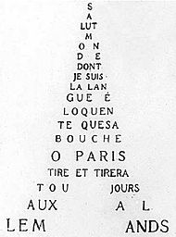
Calligrammes 1918

Slide 26

Il pleut
1918

Slide 27
Les paroles de Il pleut
Il pleut des voix de femmes comme si elles étaient mortes même dans le souvenir
C'est vous aussi qu'il pleut merveilleuses rencontres de ma vie ô gouttelettes
Et ces nuages cabrés se prennent à hennir tout un univers de villes auriculaires
Écoute s'il pleut tandis que le regret et le dédain pleurent une ancienne musique
Ecoute tomber les liens qui te retiennent en haut et en bas

Slide 28
Calligrammes
Apollinaire publie le recueil Calligrammes, poèmes de la paix et de la guerre 1913-1916, pendant la guerre, en avril 1918.

Slide 29
calligramme [ka(l)ligʀam]
PR 2020
nom masculin étym. avant 1918, Apollinaire ◊ de calli- et -gramme
Poème dont les vers sont disposés de façon à former un dessin évoquant le même objet que le texte. « Calligrammes », recueil de poèmes d'Apollinaire.
calli-
Élément, du grec kallos « beauté ».
-gramme
Élément, du grec gramma « lettre, écriture », signifiant « lettre » (télégramme) ou « graphique » (marégramme, organigramme).

Slide 30
Les étapes essentielles de l’histoire de la langue française
L’ancien français : IXème siècle - XIIIème siècle
Le moyen français : XIVème siècle - XVème siècle
Le français de la Renaissance : XVIème siècle
Le français classique : XVIIème -XVIIIème siècles
Le français moderne : XIXème - XXème siècles (l’Académie française en 1835 admet l’orthographe –ai- au lieu de –oi.)

Slide 31
Les étapes essentielles de l’histoire de la langue française
L’ancien français : IXème siècle - XIIIème siècle
Le moyen français : XIVème siècle - XVème siècle
Le français de la Renaissance : XVIème siècle
Le français classique : XVIIème -XVIIIème siècles
Le français moderne : XIXème - XXème siècles (l’Académie française en 1835 admet l’orthographe –ai- au lieu de –oi.)

Slide 32
Langue du XXème siècle
L’oral et l’écrit
Rectifications de l’orthographe (1990)
La politique linguistique de la France
1. La délégation générale à la langue française et aux langues de France (DGLFLF)
2 . La loi Toubon
3. La Charte européenne des
langues régionales ou minoritaires 1992

Slide 33
Imaginaire et préjugés sur l’oral
Renvoie à la notion de familier vs soutenu
C’est la langue relâchée, pleine de faute, populaire, on oppose souvent la conversation familière à l’écrit très surveillé, langue correcte vs langue familière fautive
Expression imagée pour dire qu’une personne parle bien on dit : « elle parle comme un livre » et lorsqu’on écrit familièrement on dit : « elle écrit comme elle parle »

Slide 34
L’oral dans la littérature : Céline
(1894-1961) le plus traduit et diffusé dans le monde parmi ceux du XXème après Marcel Proust.
Voyage au bout de la nuit 1932
Mort à crédit 1936
Ponctuation, style familier et soutenu

Slide 35
Céline
Tu les crois malades?... Ça gémit… ça rote… … un apéro gratuit en face!... … S’ils viennent te relancer c’est d’abord parce qu’ils s’emmerdent. T’en vois pas un la veille des fetes… Mort à crédit 1936, p.21
Tu n’en vois pas :
ça :cela

